Slide 1

NGUYỄN NHƯỢC PHÁP

Slide 2

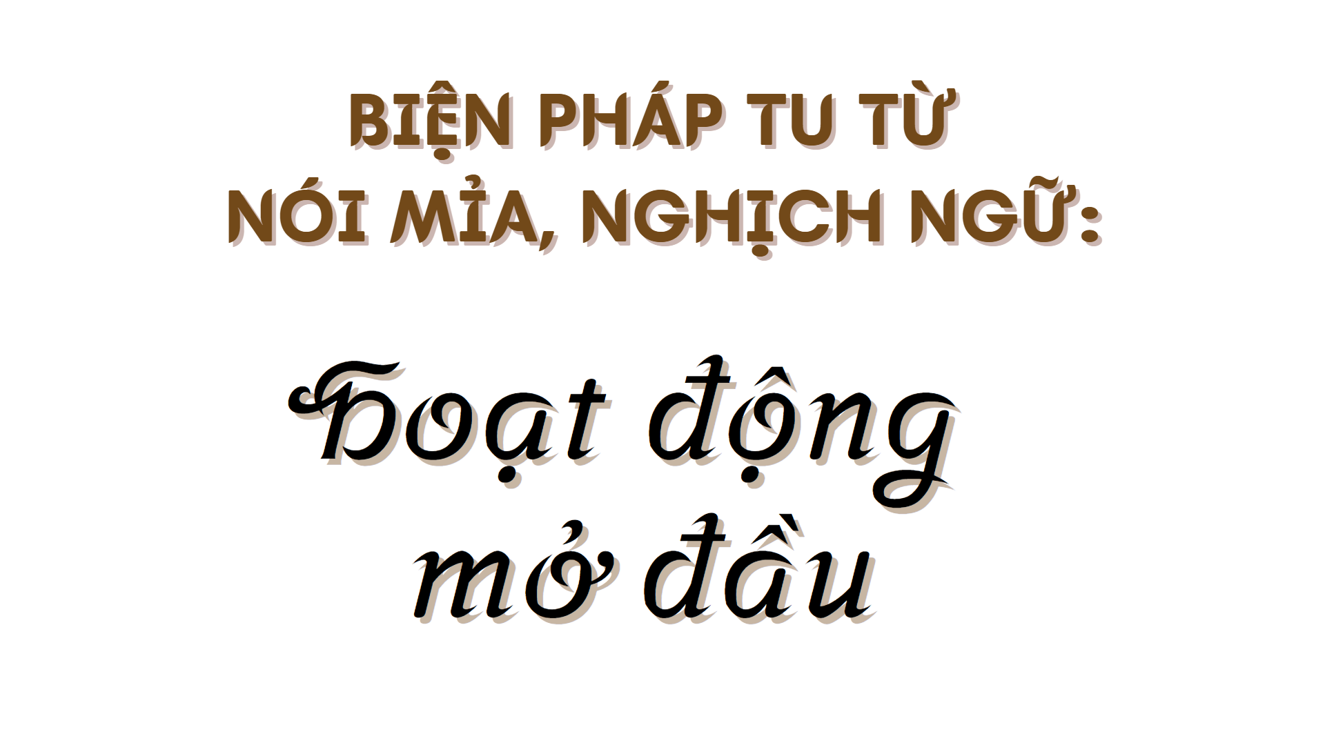

Slide 3




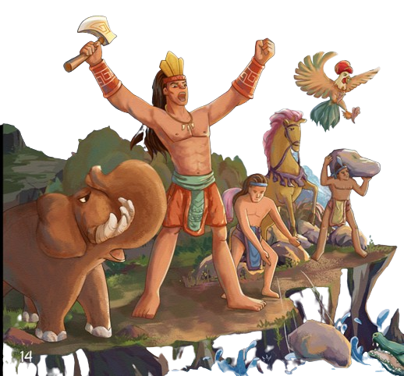
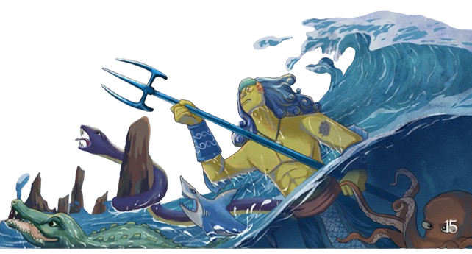
HOẠT ĐỘNG MỞ ĐẦU
"Núi cao sông hãy còn dài
Năm năm báo oán đời đời đánh ghen"
Truyền thuyết
Sơn Tinh – Thủy Tinh
Câu ca dao trên nhắc đến truyền thuyết nào? Em ấn tượng với nhân vật nào trong truyền thuyết đó? Vì sao?
Notes:
Nguyễn Nhâm-0981.713.891

Slide 4


HOẠT ĐỘNG MỞ ĐẦU
HS nhìn hình ảnh, đoán tên các nhân vật trong truyện truyền thuyết.

Slide 5

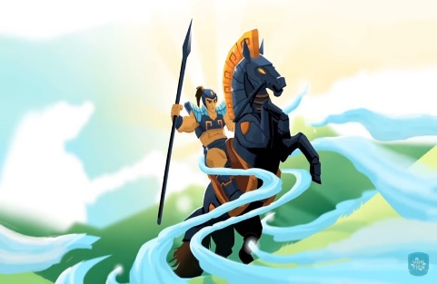
THÁNH GIÓNG

Slide 6
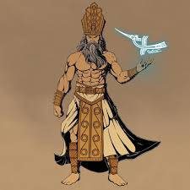
AN DƯƠNG VƯƠNG

Slide 7
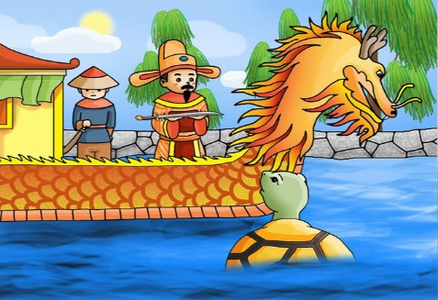
LÊ LỢI / RÙA VÀNG

Slide 8
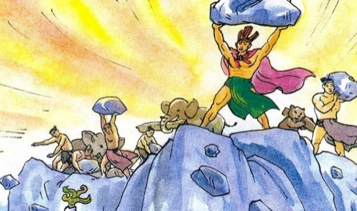
SƠN TINH

Slide 9

THỦY TINH

Slide 10
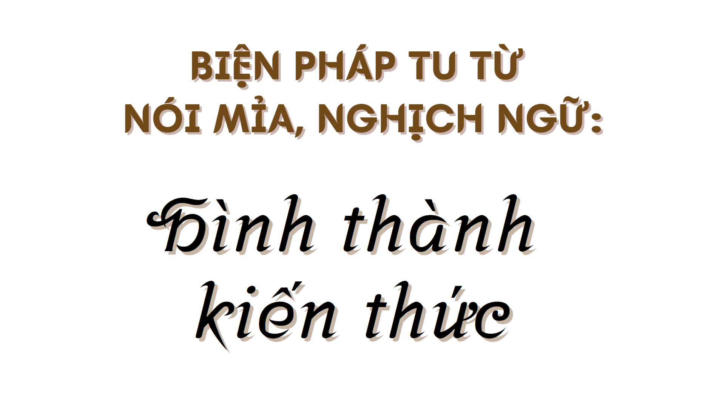

Slide 11
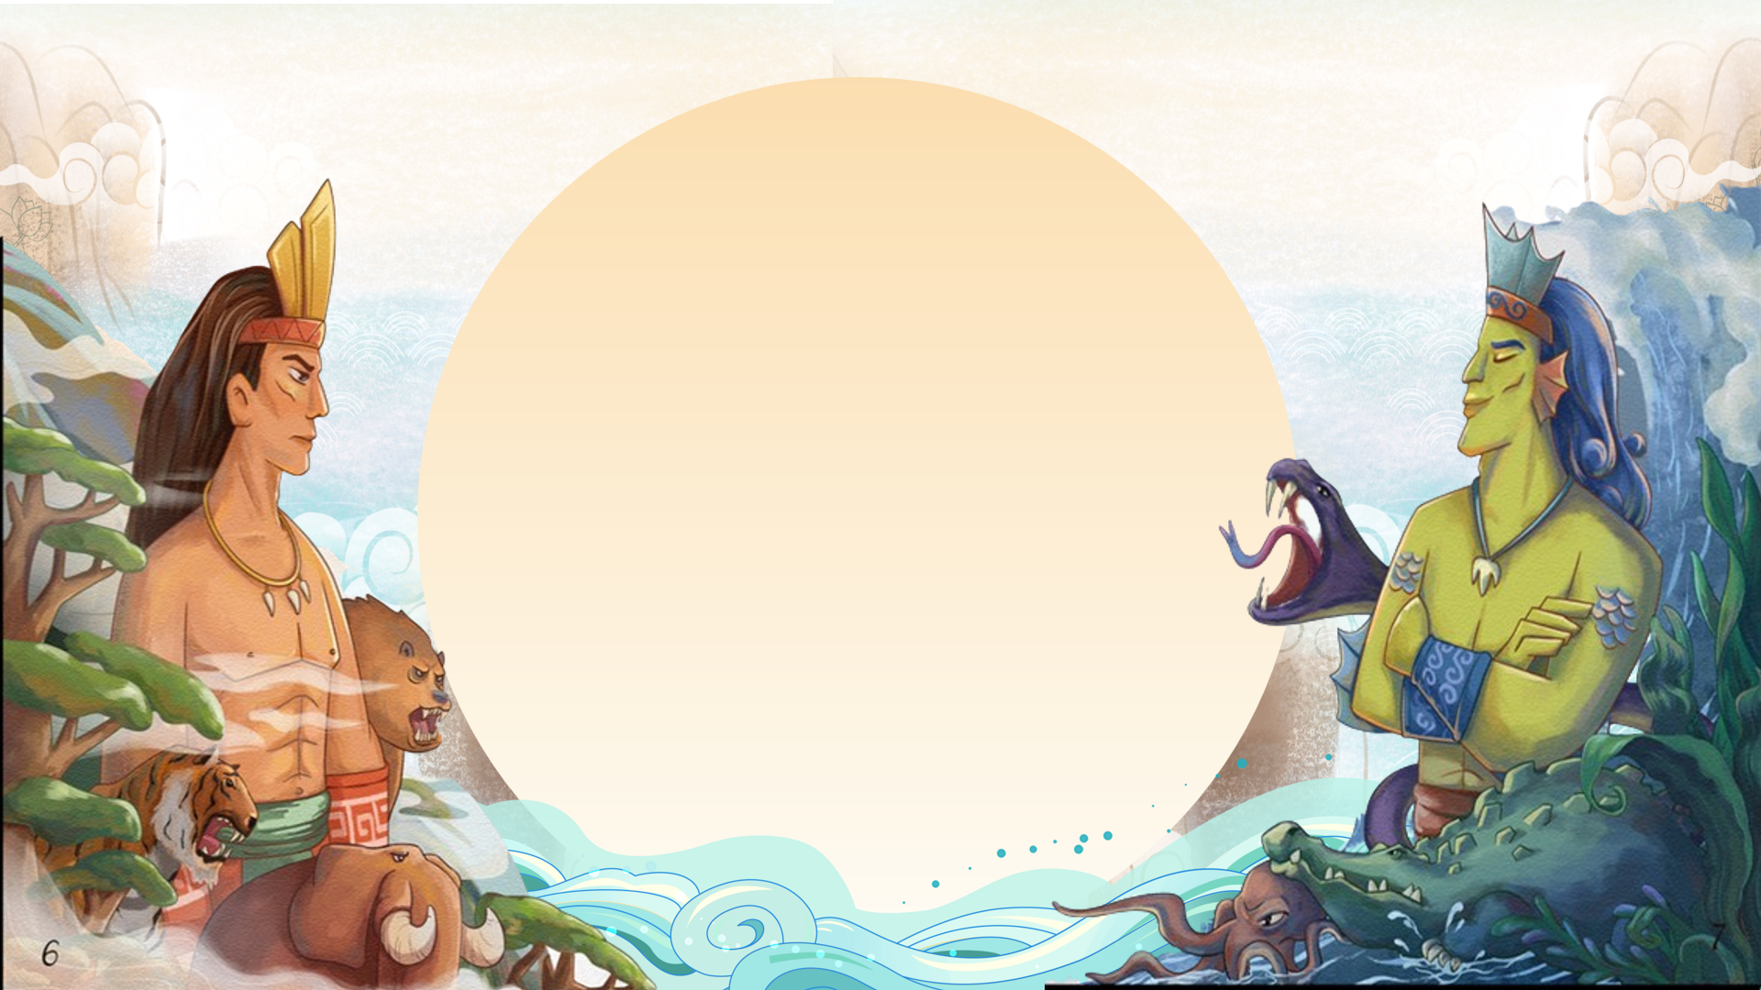
01
TRẢI NGHIỆM CÙNG VĂN BẢN

Slide 12

1.1. Đọc văn bản
Đọc vui tươi, trong sáng, dí dỏm
Chú ý tốc độ đọc

Slide 13


1.2. Tìm hiểu chung
Em hãy giới thiệu vài nét về tác giả, tác phẩm theo PHT số 1

Slide 14
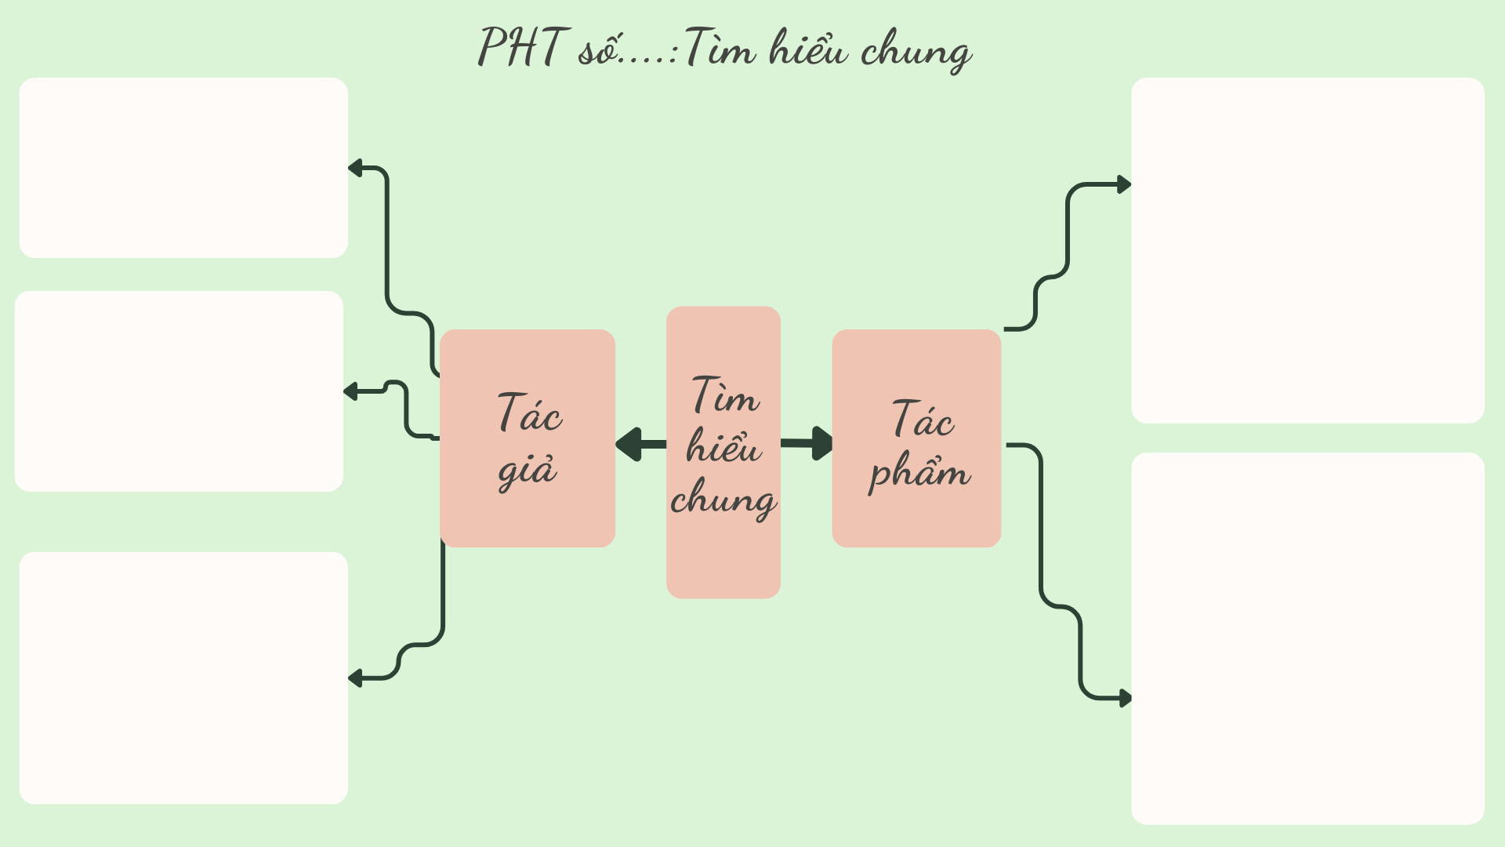

Slide 15
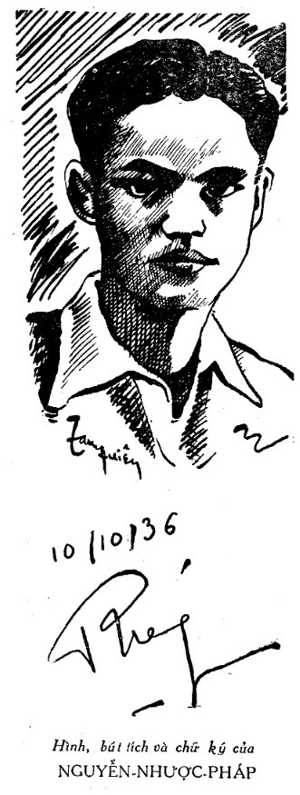
a. Tác giả
01
(1914 - 1938) quê ở Hà Nội. Sáng tác của ông thuộc nhiều thể loại, nổi bật nhất là thơ.
NGUYỄN NHƯỢC PHÁP
02
Sơn Tinh - Thuỷ Tinh được đánh giá là một trong những bài thơ đặc sắc nhất của Nguyễn Nhược Pháp.

Slide 16

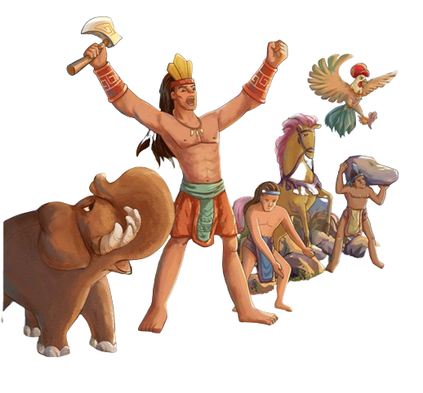
b. Tác phẩm
THỂ THƠ
Văn bản Sơn Tinh – Thủy Tinh thuộc thể loại thơ bảy chữ.

Slide 17
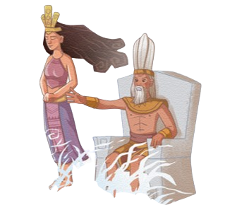
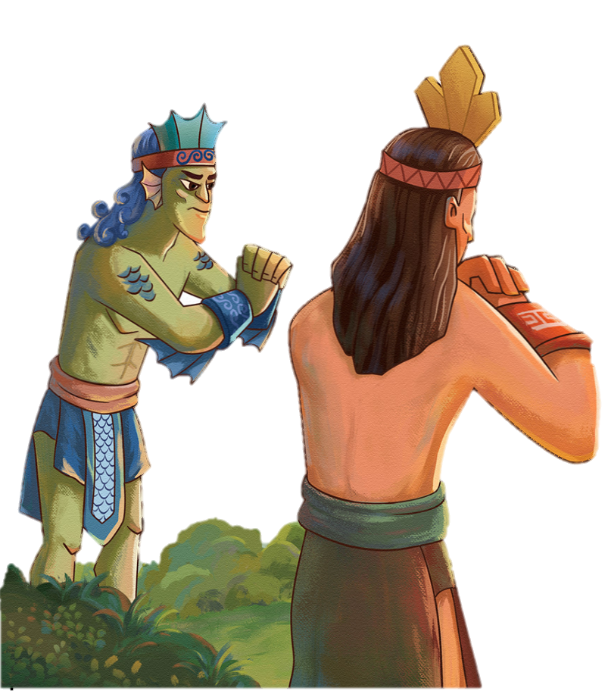
*BỐ CỤC
  khung cảnh Hùng Vương kén rể cho Mị Nương.
  vẻ đẹp của Thủy Tinh
Phần 4 (tiếp theo đến Ô!Vì ta)
  lí giải lí do hằng năm Thủy Tinh dâng nước
Phần 2 (tiếp theo đến đầm quanh)
  vẻ đẹp của Sơn Tinh.
  cuộc giao tranh giữa hai vị thần.
Phần 5 (đoạn còn lại):
Phần 1 (từ đầu đến giời đông)
Phần 3 (tiếp theo đến mà hoa)

Slide 18
02
SUY NGẪM VÀ PHẢN HỒI

Slide 19


2. Suy ngẫm và phản hồi
Hs thảo luận nhóm đôi các câu hỏi 1,2,3,4

Slide 20
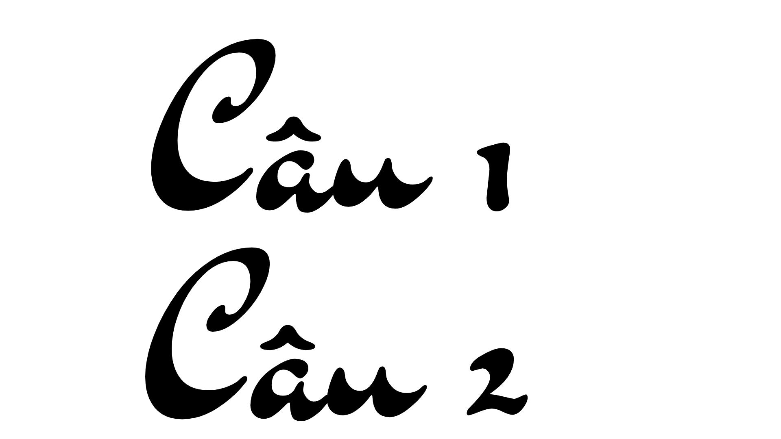

Slide 21

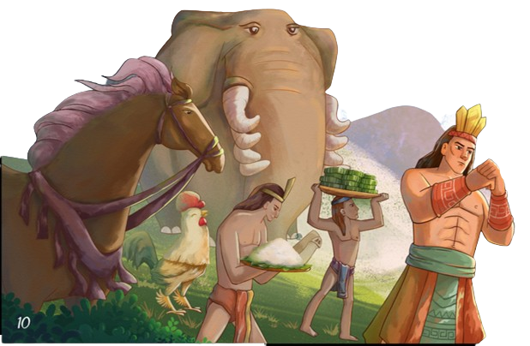
Câu 1
Liệt kê và nêu tác dụng của một số chi tiết kì ảo trong văn bản.

Slide 22
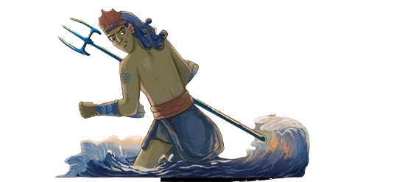
*Một số chi tiết kì ảo
Đoàn dẫn lễ của Sơn Tinh
Đoàn dẫn lễ của Thuỷ Tinh
Thuỷ Tinh gây hấn
  Theo sau năm chục con voi xám/ Hục hặc, lưng cong phủ gấm điều/ Tải bạc, kim cương, vàng lấp loáng,/ Sừng tê, ngà voi và sừng hươu.
  Theo sau cua đỏ và tôm cá,/ Chia đội năm mươi hòm ngọc trai./ Khập khiễng bò lê trên đất lạ,/ Trước thành tấp tểnh đi hàng hai.
  Thuỷ Tinh cưỡi lưng rồng hung hăng./ Cá voi quác mồm to muốn đớp,/ Cá mập quẫy đuôi, cuồng nhe răng,/ Càng cua lởm chởm giơ như mác,/ Tôm kềnh chạy quắp đuôi xôn xao.

Slide 24

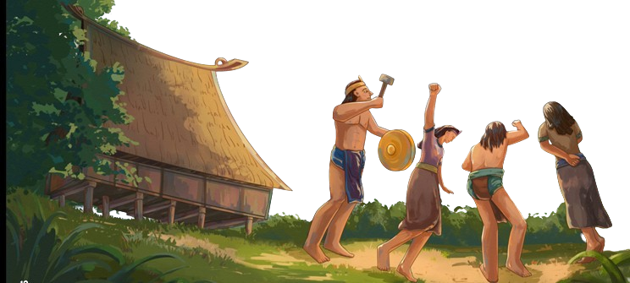
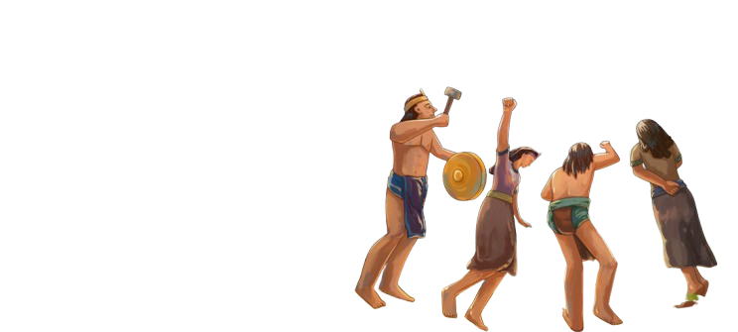
Câu 2
Phân tích một số hình ảnh, chi tiết thể hiện khung cảnh cuộc sống “ngày xưa” hoặc nét văn hóa cổ truyền của người Việt Nam

Slide 25
Câu 2
Chi tiết
Một số chi tiết phản ánh tục thi tài kén rể, cảnh dẫn lễ vật, tình cảnh lưu luyến, bịn rịn của cô dâu - bố, mẹ cô dâu, cảnh rước dâu,...
CHI TIẾT, HÌNH ẢNH
Tác dụng
Bài thơ đã làm sống dậy khung cảnh cuộc sống ngày xưa và nét văn hoá cổ truyền của người Việt Nam.

Slide 26
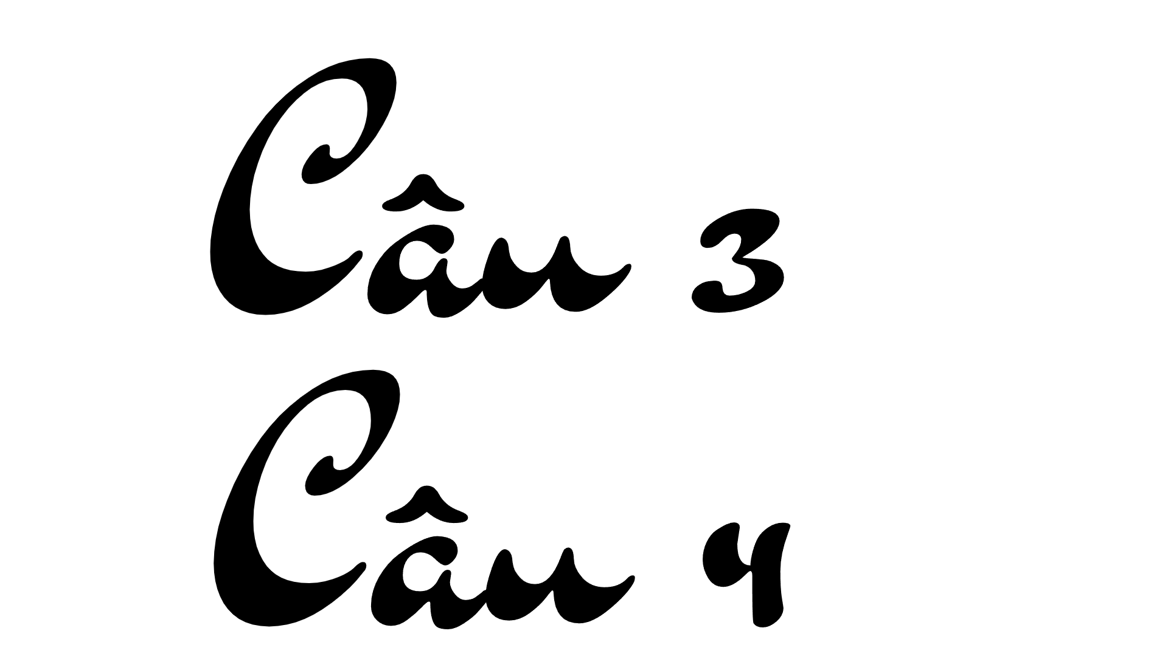

Slide 27

Câu 3
Xác định chủ đề, cảm hứng chủ đạo của văn bản.

Slide 28
Câu 3
01
02
CHỦ ĐỀ:
Thông qua cuộc thi tài của hai vị thần Sơn Tinh, Thuỷ Tinh, tác giả lí giải hiện tượng lũ lụt theo quan niệm dân gian.
CẢM HỨNG
CHỦ ĐẠO:
Ngợi ca việc vua Hùng chọn được rể hiền tài, tinh thần thượng võ của Sơn Tinh.
SƠN TINH, THỦY TINH

Slide 30
Câu 4
Kẻ bảng sau vào vở. Tìm một số chi tiết cho thấy sự khác biệt về cách miêu tả nhân vật trong văn bản Sơn Tinh, Thuỷ Tinh (thơ Nguyễn Nhược Pháp) và văn bản Sơn Tinh, Thủy Tinh (truyền thuyết).

Slide 31
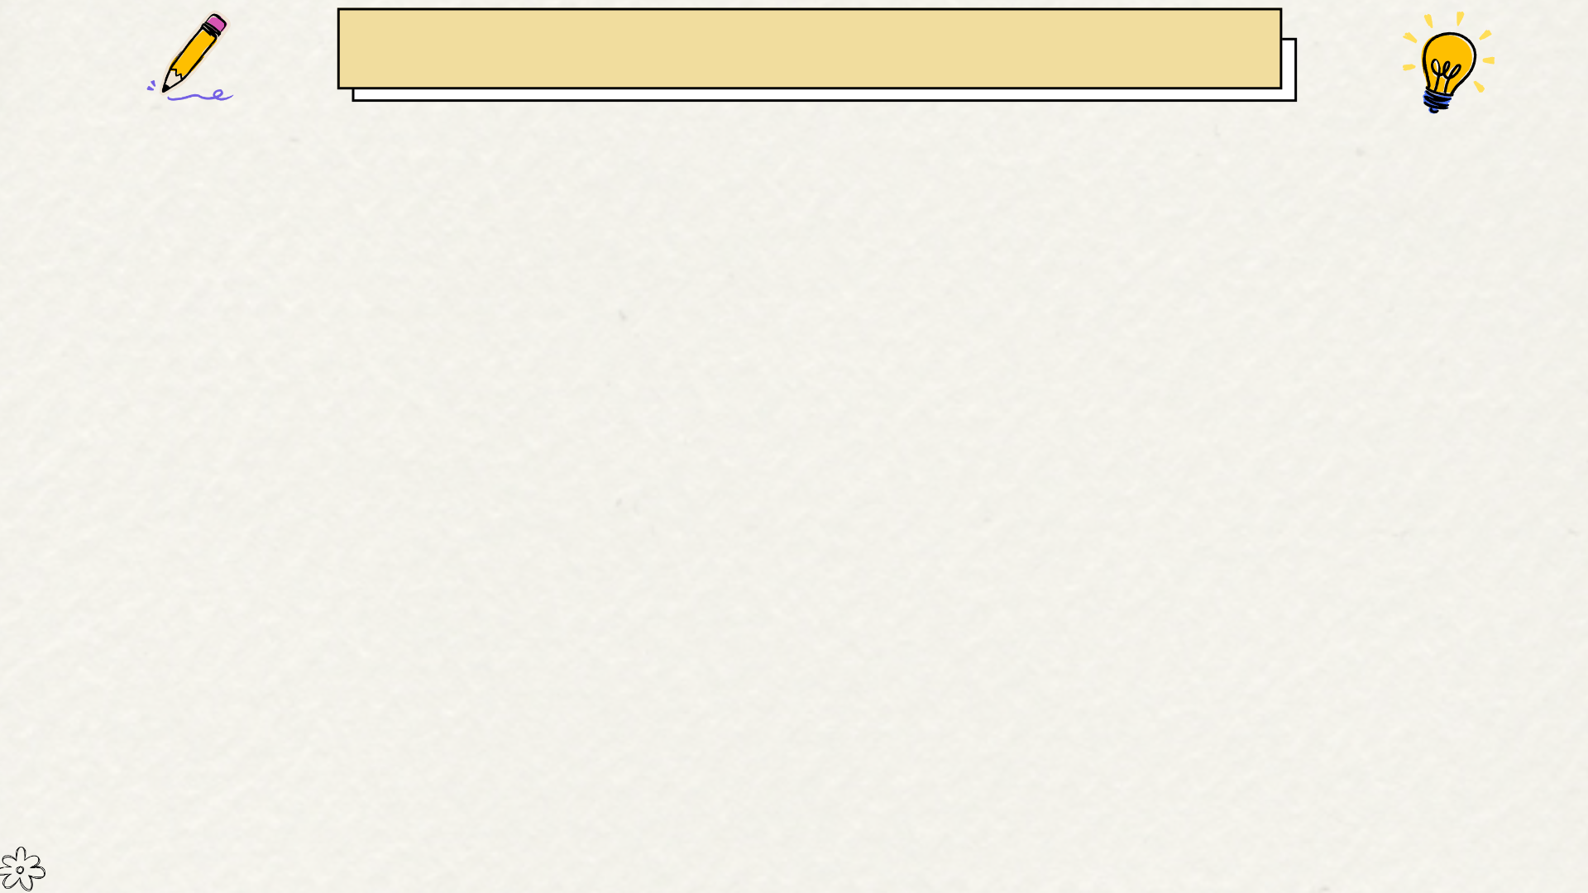
PHT SỐ 2
Nhân vật được miêu tả | Sơn Tinh, Thuỷ Tinh (trong thơ Nguyễn Nhược Pháp) | Sơn Tinh, Thuỷ Tinh (trong truyền thuyết)
Nhân vật Sơn Tinh
Nhân vật Thuỷ Tinh

Slide 32
PHT SỐ 2
Nhân vật được miêu tả | Sơn Tinh, Thuỷ Tinh (trong thơ Nguyễn Nhược Pháp) | Sơn Tinh, Thuỷ Tinh (trong truyền thuyết)
Nhân vật Sơn Tinh
Nhân vật Thuỷ Tinh
Có nhiều chi tiết miêu tả ngoại hình, hành vi, lời nói, giống con người.
Ví dụ: Sơn Tinh ngồi bạch hổ đi đầu/ Mình phủ áo bào hồng ngọc dát/ Tay ghì cương hổ, tay cầm lau
Chỉ có lời kể hành động, sự việc; hầu như không có các chi tiết miêu tả ngoại hình, hành vi, lời nói
Có nhiều chi tiết miêu tả ngoại hình, hành vi, lời nói giống con người
Ví dụ: Thuỷ Tinh ngồi trên lưng rồng vàng,/ Yên gấm tung dài bay đỏ choé,/ Mình khoác bào xanh da giời quang
Chỉ có lời kể hành động, sự việc; hầu như không có các chi tiết miêu tả ngoại hình, hành vi, lời nói

Slide 33
03
TỔNG KẾT

Slide 34
3. Tổng kết
Em hãy khái quát nội dung và nghệ thuật của văn bản
Nguyễn Nhâm
Zalo: 0981.713.891

Slide 35


Slide 36
Bài thơ đã tái hiện lại cuộc giao tranh giành Mỵ Nương của Sơn Tinh và Thủy Tinh. Từ đó cho thấy tình yêu của thần cũng giống con người, cũng yêu và trải qua những ghen tuông, thất bại trong tình yêu. Và cũng qua đó lý giải hiện tượng bão lũ hàng năm của tự nhiên.
- Nghệ thuật kể chuyện hấp dẫn, bài thơ có nhiều liên tưởng lạ, từ tả cảnh, tả người đến tả tình, khiến cho câu chuyện trở nên sinh động và duyên dáng lạ thường.
- Nghệ thuật miêu tả nhân vật kết hợp giữa miêu tả ngoại hình và nội tâm khiến nhân vật hiện lên rất sinh động, gần gũi, đời thường.
- Thể thơ tự do với những câu thơ dài ngắn khác nhau
- Cách gieo vần và ngắt nhịp linh hoạt, co giãn tự nhiên.

Slide 37
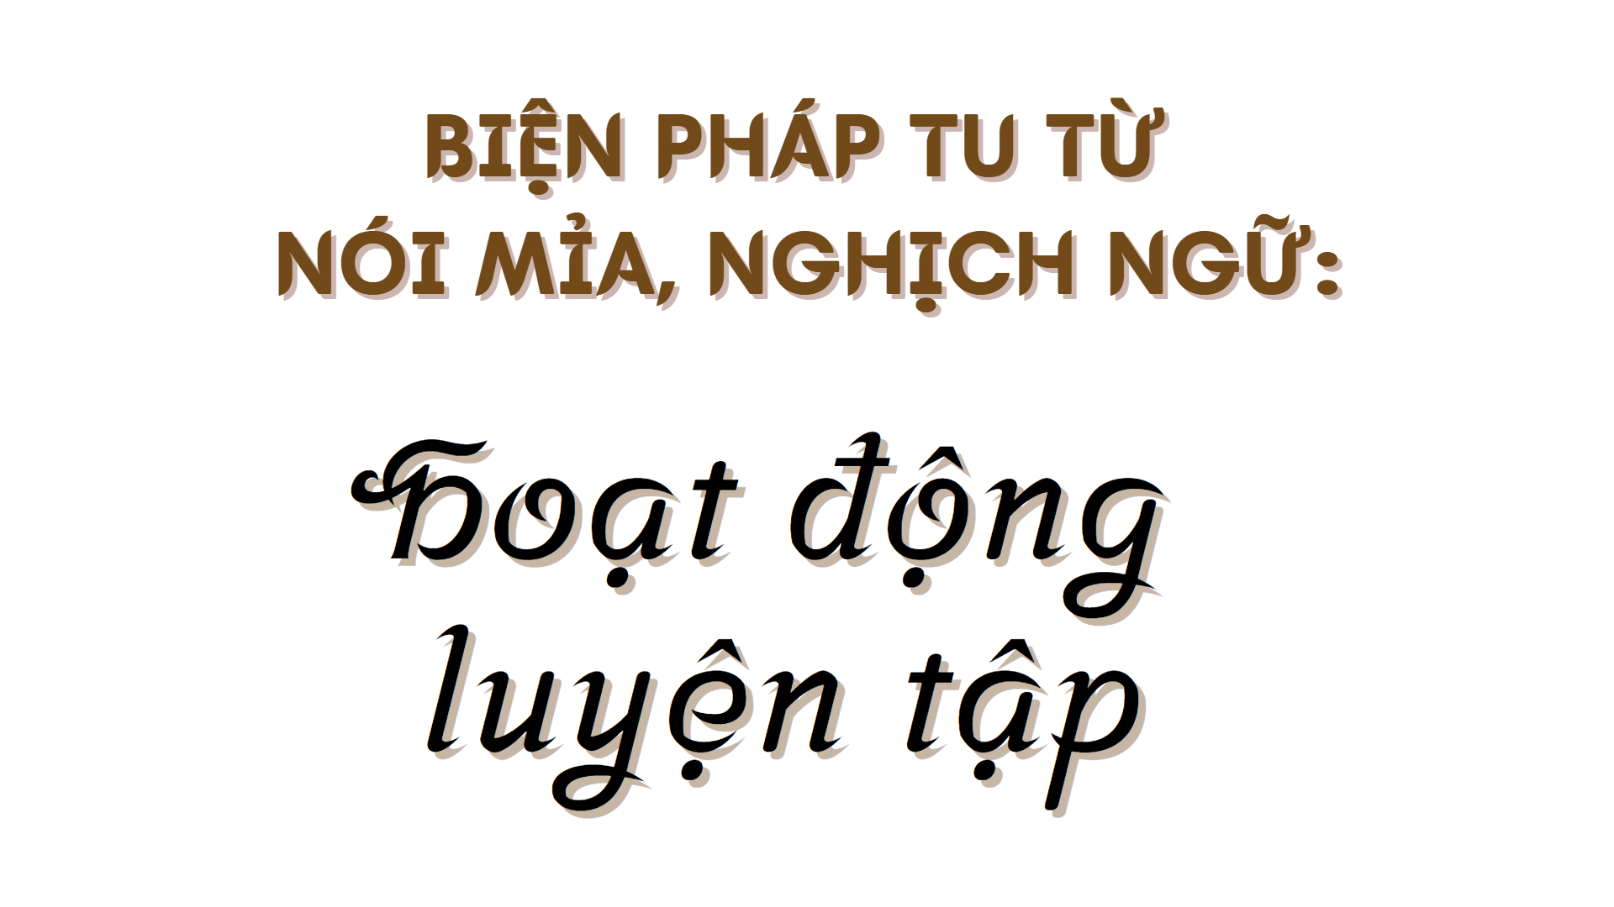

Slide 38
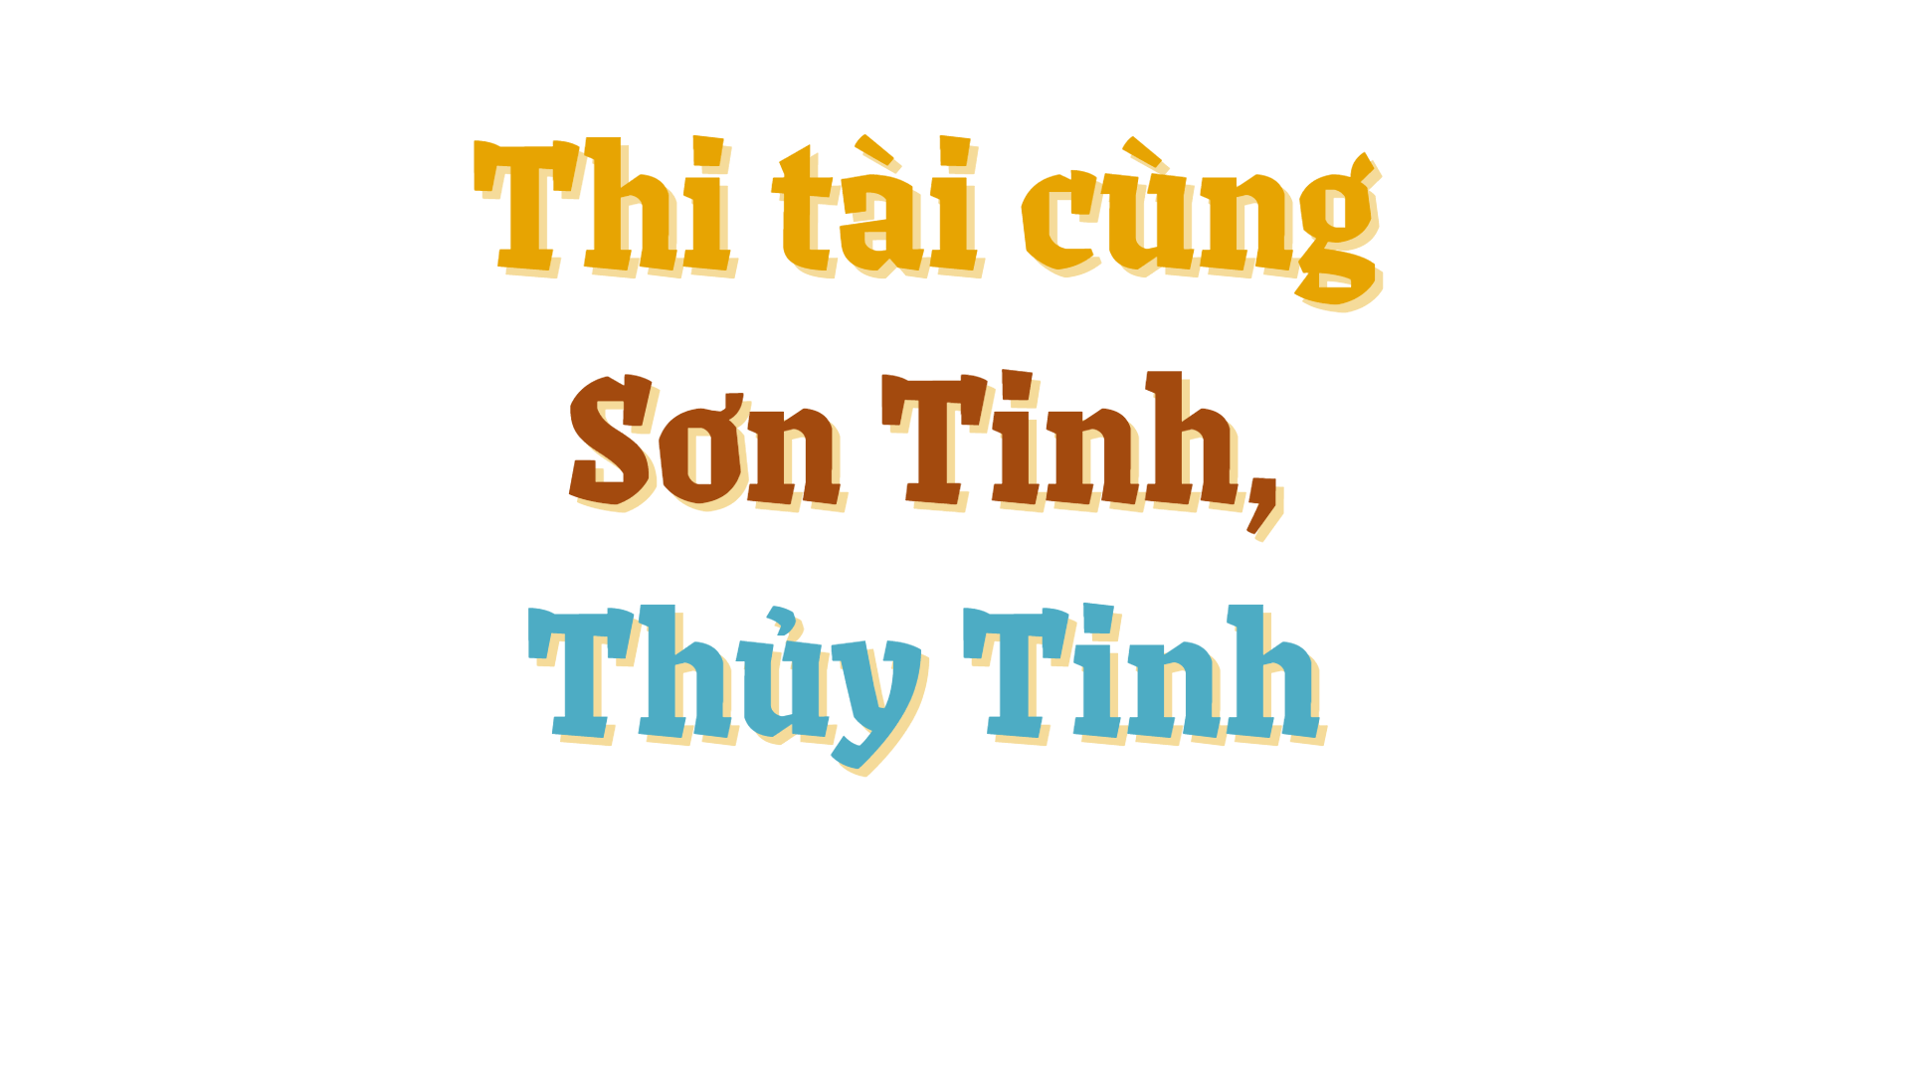

Slide 39

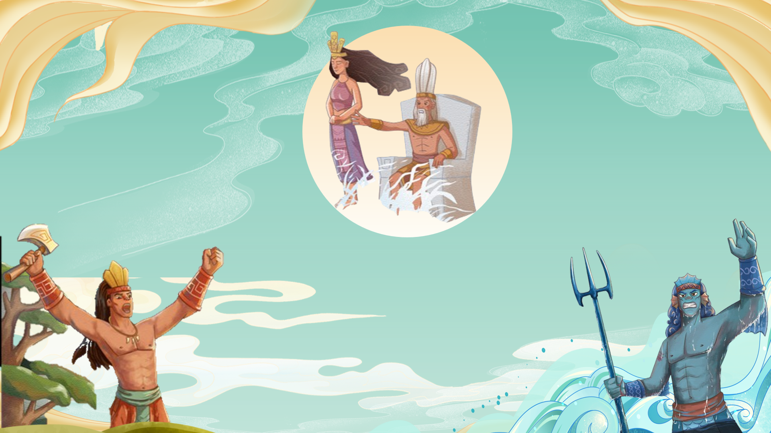
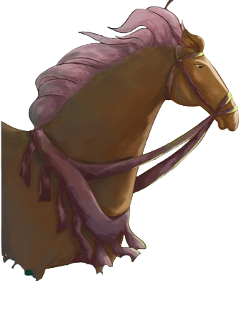



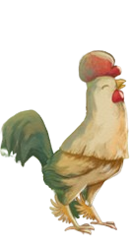





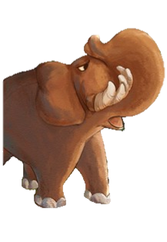

1
6
7
10
2
12
3
9
4
8
5
Vận dụng
11
Notes:
https://www.facebook.com/baokefb

Slide 40

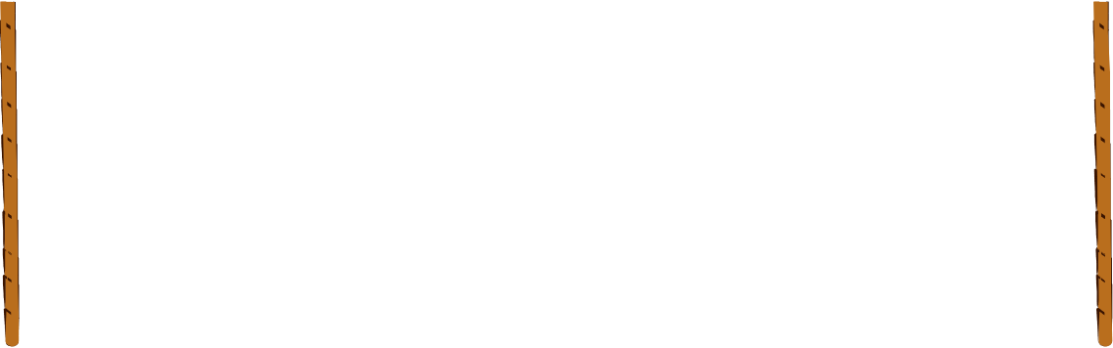
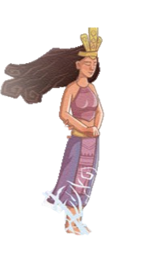




Câu 1: Những chi tiết miêu tả ngoại hình của Mị Nương giúp em hình dung thế nào về nhân vật này?
A. Mị Nương là một người con gái xinh đẹp, đáng yêu.
B. Mị Nương là một người con gái trưởng thành, chín chắn.
C. Mị Nương là một người con gái sắc sảo, bản lĩnh.
D. Mị Nương là một người con gái mạnh mẽ, khỏe khoắn.
ĐÁP ÁN: A

Slide 41
Câu 2: Hình ảnh vua Hùng trong hai câu thơ sau cho ta hình dung về nhân vật này?
Hùng Vương mơ vị tay bờ thành,
Trông bụi hồng tuôn xa, xa lắc,
Mắt nhòa, lệ ngọc ngấn đầm quanh...
A. Gần gũi, đôn hậu, hết lòng yêu thương con gái.
B. Lẫm liệt, oai phong, thể hiện được dáng dấp của một bậc đế vương.
C. Yếu đuối, bao bọc Mị Nương.
D. Lạnh lùng, cương quyết, sát phạt.
ĐÁP ÁN: A

Slide 42
Câu 3: Đâu là chi tiết miêu tả ngoại hình của Sơn Tinh?
A. Trên mặt thành liễu rủ.
B. Hớn hở thần trông, thoáng nụ cười.
C. Co gân, nghiến răng.
D. Mắt phượng, mày ngài.
ĐÁP ÁN: D

Slide 43
Câu 4: Nguyễn Nhược Pháp đã nhìn nhận trận chiến giữa Sơn Tinh, Thủy Tinh ở góc độ nào sau đây?
A. Xuất phát từ sự đố kị, hiếu thắng của Thủy Tinh.
B. Ông chỉ đang bám sát diễn biến trong truyền thuyết Sơn Tinh – Thủy Tinh.
C. Là câu chuyện của tình yêu, của lòng ghen.
D. Góc độ hiện thực về thiên tai lũ lụt ở đất nước ta.
ĐÁP ÁN: C

Slide 44
Câu 5: Thủy Tinh xuất hiện trong hình ảnh như thế nào?
A. Ngồi trên lưng bạch hổ.
B. Ngồi trên lưng rồng vàng.
C. Yến gấm tung dài dát ngọc trai.
D. Theo sau năm chục con voi xám, khập khiễng bước đi trên đất lạ.
ĐÁP ÁN B

Slide 45
Câu 6: Sơn Tinh mang đến những lễ vật nào để hỏi cưới Mị Nương?
A. Tải bạc, kim cương, vàng lấp lánh.
B. Áo bào hồng dát ngọc, kiệu bạc.
C. Yên gấm tung dài, gấm điều, áo bào hồng dát vàng.
D. Tải bạc, kim cương, vàng lấp lánh, sừng tê, ngà voi và sừng hươu.
ĐÁP ÁN D

Slide 46
Câu 7: Đâu là chi tiết thể hiện cảm xúc của Mị Nương khi chứng kiến cuộc chiến khốc liệt giữa Sơn Tinh và Thủy Tinh?
A. Khép nép như cành hoa.
B. Kinh hãi ngồi trong kiệu.
C. Mồm kêu thất thanh.
D. Kinh hãi ngồi trong kiệu, mắt kệ nhòa.
ĐÁP ÁN D

Slide 47
Câu 8: Khi biết mình đến chậm hơn Sơn Tinh, Thủy Tinh đã làm gì?
A. Cưỡi lưng rồng hung hăng, muốn cướp lại Mị Nương.
B. Càng giương oai, niệm chú đất nẩy vù lên cao.
C. Ghen tức, hoa tay thần vẫy hùm, voi, báo.
D. Áo bào phất phơ nụ cười bay, chấp nhận ra về.
ĐÁP ÁN A

Slide 48
Câu 9: Đâu là nhận xét đúng nhất về giọng điệu của bài thơ Sơn Tinh – Thủy Tinh?
A. Giữ nguyên giọng điệu kể, đan xen sự hài hước, hóm hỉnh.
B. Rất biến hóa, lúc kể, lúc cảm.
C. Trang trọng mà cũng hài hước đấy, lôi cuốn một cách mê hoặc.
D. Trang trọng nhưng cũng hài hước đấy, lôi cuốn một cách mê hoặc.
ĐÁP ÁN D

Slide 49
Câu 10: Nghệ thuật nổi bật nhất trong bài thơ Sơn Tinh – Thủy Tinh là gì?
A. Bút pháp lãng mạn hóa.
B. Bút pháp hiện thực.
C. Yếu tố hoang đường, kì ảo.
D. Yếu tố phóng đại, khoa trương.
ĐÁP ÁN C

Slide 50
Câu 11: Từ văn bản Sơn Tinh – Thủy Tinh, em có nhận xét gì về vai trò, vị trí của văn học dân gian trong nền văn học Việt Nam thời kì đổi mới?
A. Là nền tảng, là nguồn cảm hứng dồi dào, tiếp thêm chất liệu sáng tạo cho văn học viết thời kì đổi mới.
B. Văn học dân gian biến mất khỏi văn đàn và được thay thế bằng văn học viết hiện đại trong thời kì đổi mới.
C. Văn học dân gian có xuất hiện nhưng mờ nhạt trong nền văn học Việt Nam thời kì đổi mới.
D. Có vị trí quan trọng trong văn đàn, lấn át văn học viết.
ĐÁP ÁN A

Slide 51
Câu 12: Theo em, việc dùng góc nhìn hiện đại để viết lại những câu truyện cổ tích, truyền thuyết có tác dụng gì?
A. Thể hiện sự thay thế dần của các thể loại văn học theo từng giai đoạn, thời kì.
B. Thể hiện sự sáng tạo, đổi mới hoàn toàn của văn học Việt Nam.
C. Chủ đề tư tưởng của truyện cổ cơ bản vẫn được giữ nguyên nhưng mục đích đã hướng tới những vấn đề lớn lao, sâu sắc của thời đại mới.
D. Chủ đề tư tưởng của truyện cổ đã mang tính hiện đại hơn, sáng tạo hơn, không còn nhiều yếu tố kì ảo mà thay thế bằng chất hiện thực gai góc.
ĐÁP ÁN C

Slide 52
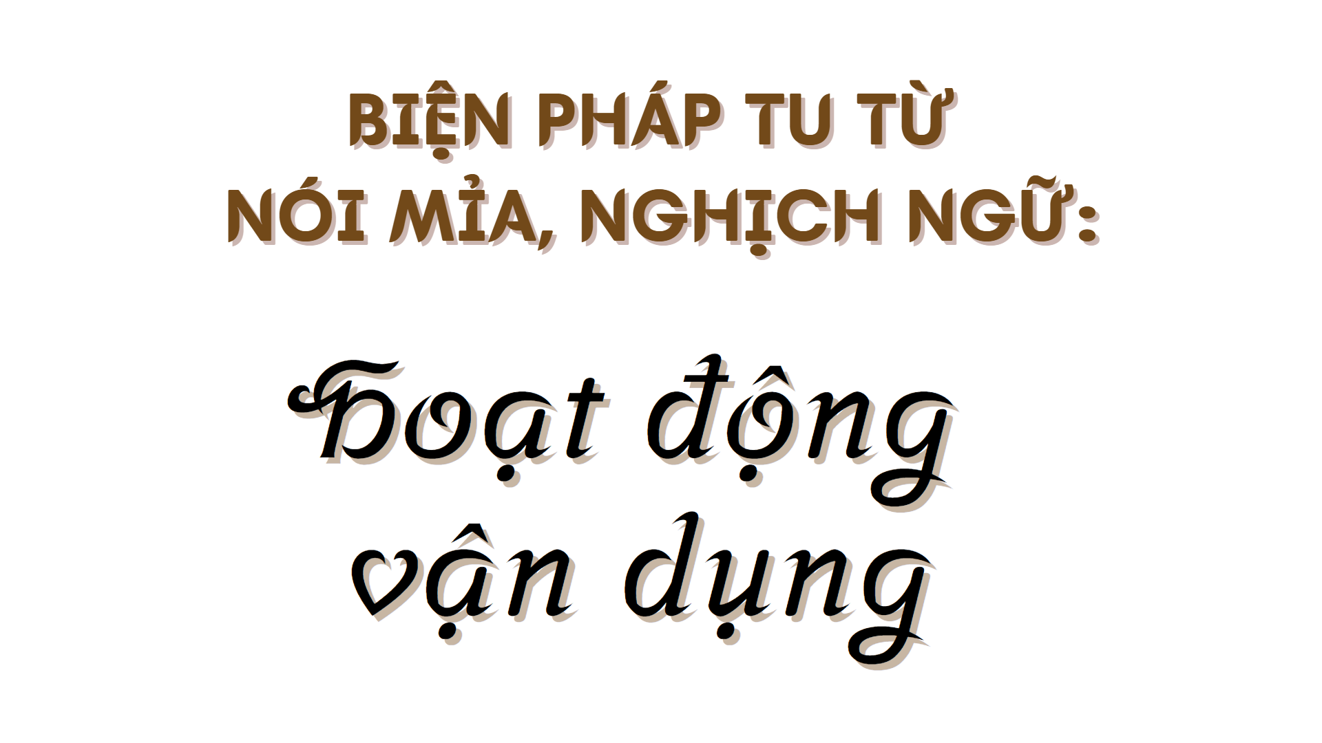

Slide 53


HOẠT ĐỘNG VẬN DỤNG
Vẽ tranh thể hiện một hình ảnh thơ mà em ấn tượng nhất.

